Slide 1
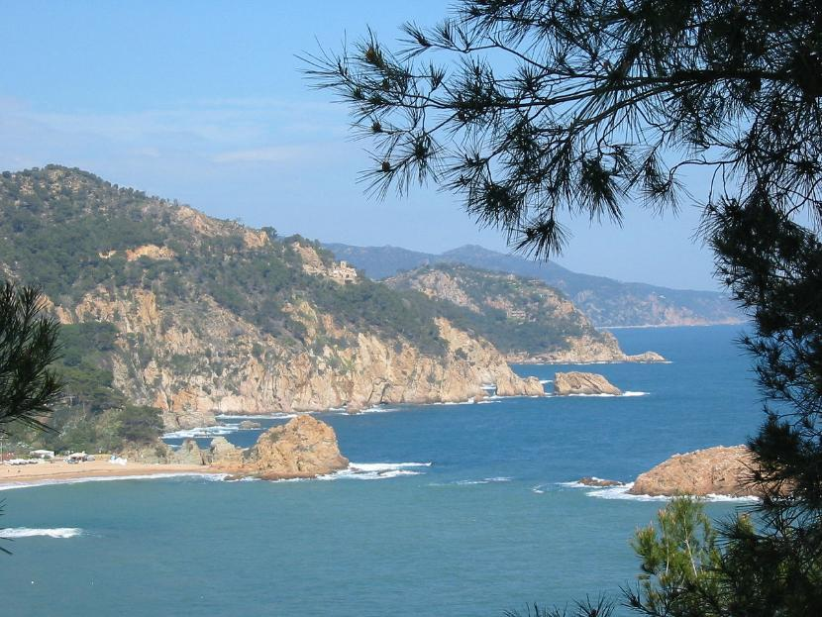
Costa Brava
Espagne
nord-est de la Catalogne, dans la province de Gérone. Elle part de Portbou, à côté de la frontière française, et s'étend sur 160 kilomètres et sur les 255 kilomètres du profil déchiqueté de la Costa Brava jusqu’à Blanes,.

Slide 2
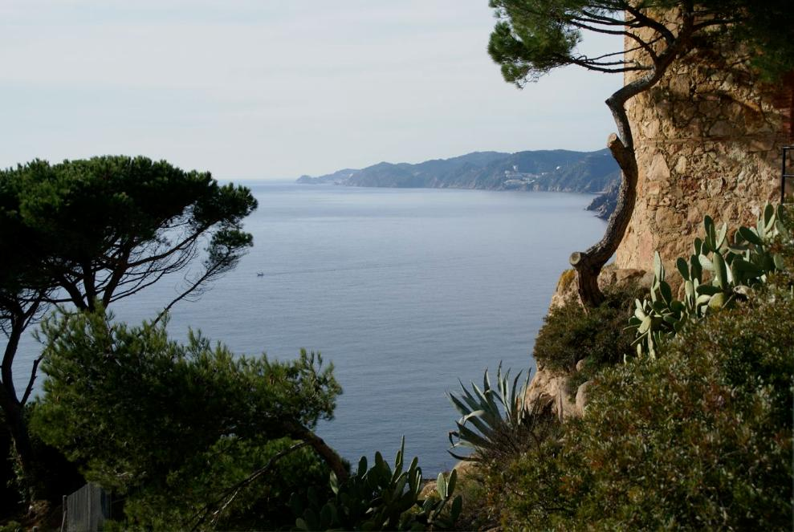
Vue de la Costa Brava de la pierre d'enregistrement à l'ermitage de Sant Elm

Slide 3
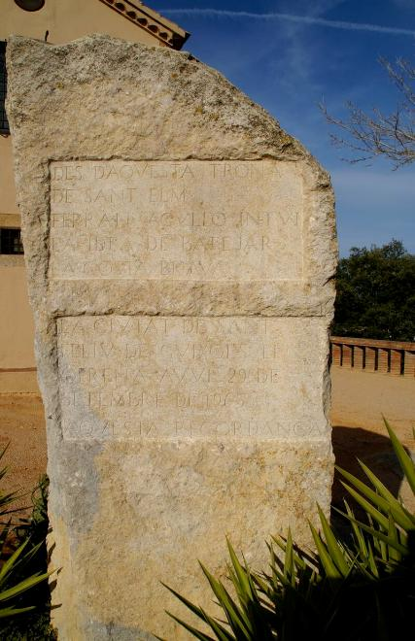
Pierre d'enregistrement de Ferran Agulló à l'ermitage de Sant-Elm (Sant Feliu de Guíxols)

Slide 4
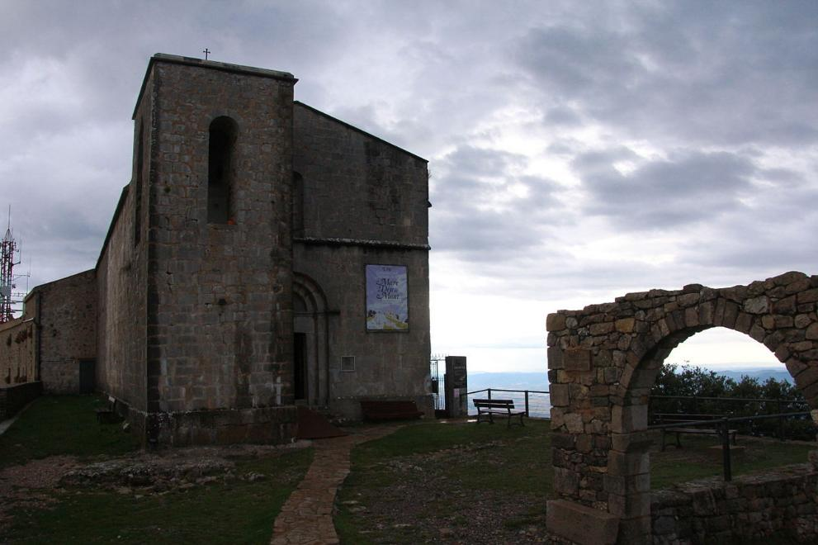
Mare de Déu del Mont - arcs et sanctuaire.

Slide 5
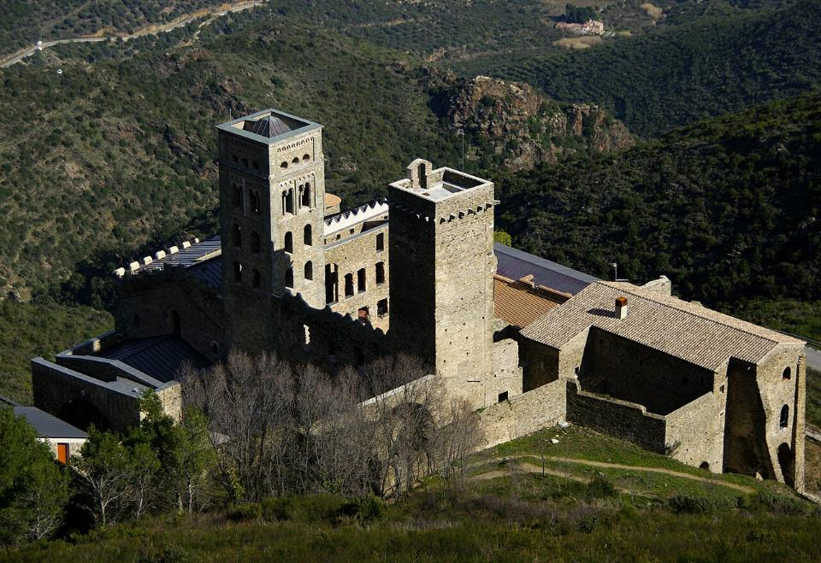
Monastère bénédictin de Sant Pere de Rodes (El Port de la Selva).

Slide 6
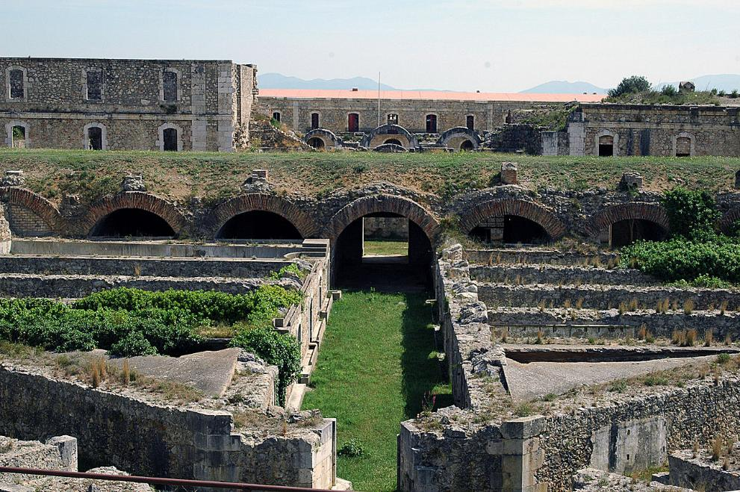
Château de Sant Ferran à Figueres.

Slide 7
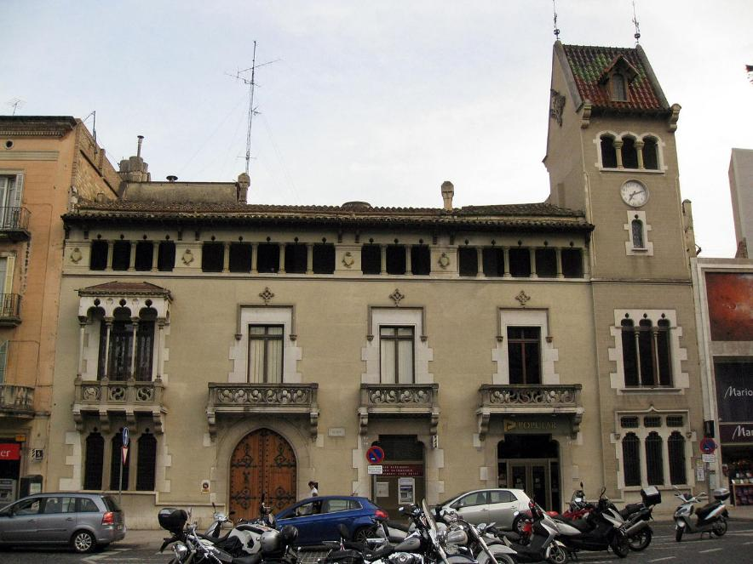
Maison Cusí, Rambla Figueres.

Slide 8
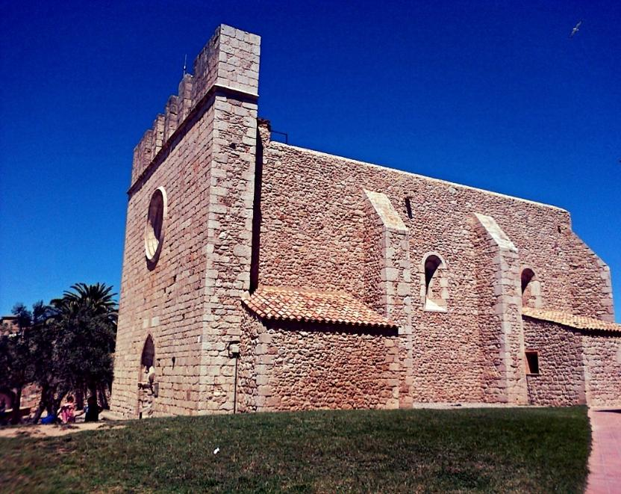
Église paroissiale de Sant Martí d'Empúries.

Slide 9
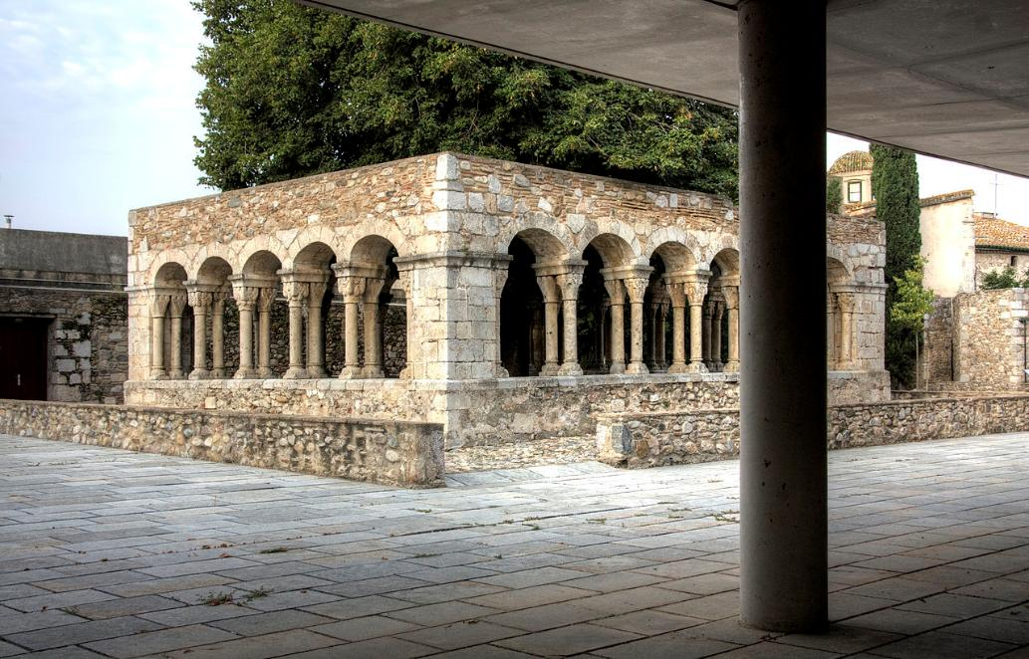
Peralada - Cloître de Sant Domènech.

Slide 10
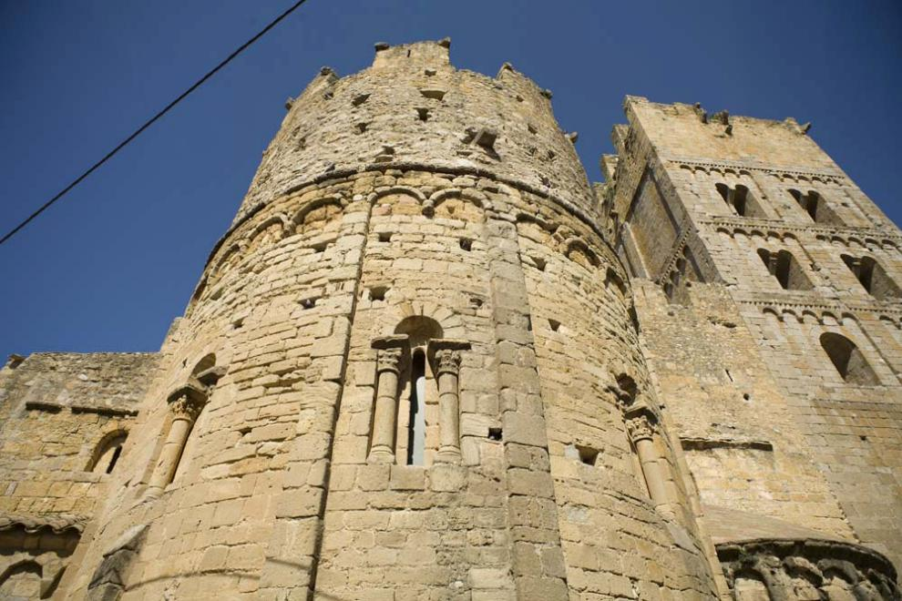
Monastère de Sant Miquel de Fluvià.

Slide 11
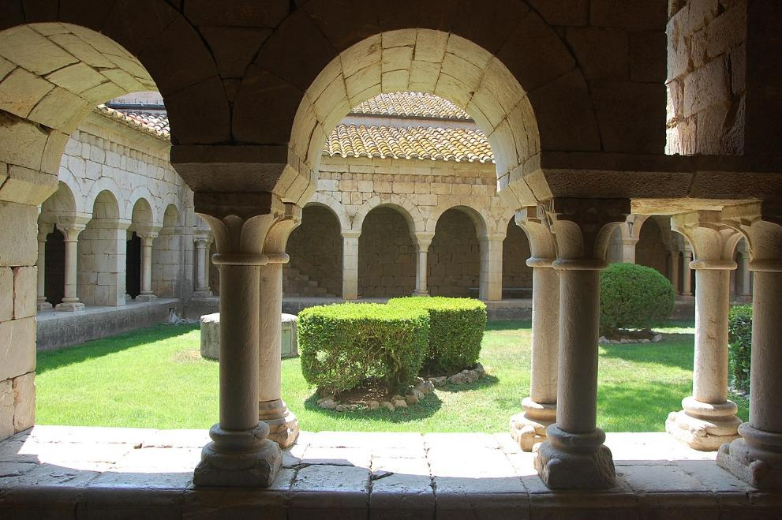
Monastère de Vilabertran.

Slide 12
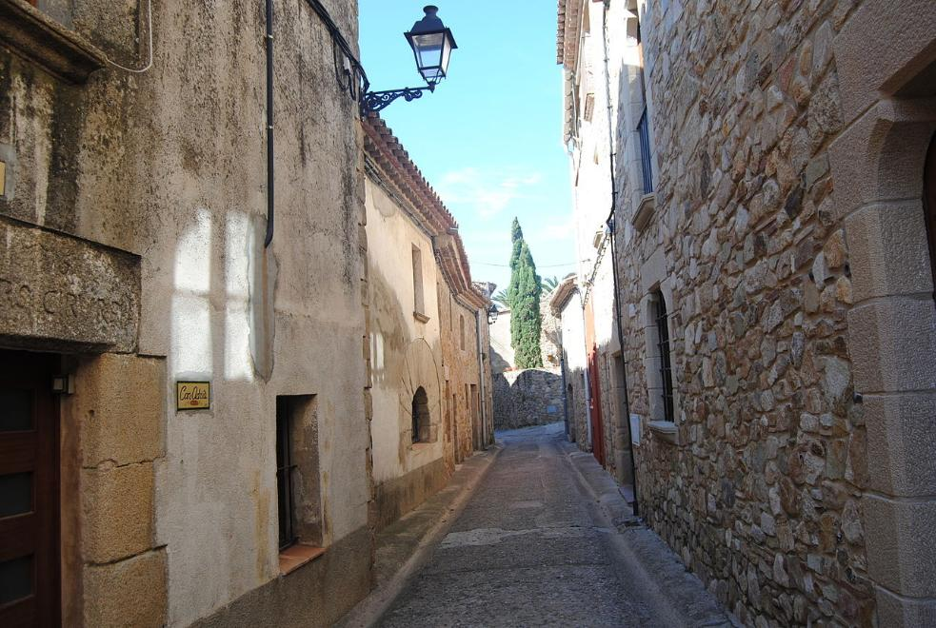
Enceinte historique du Castell d'Aro.

Slide 13
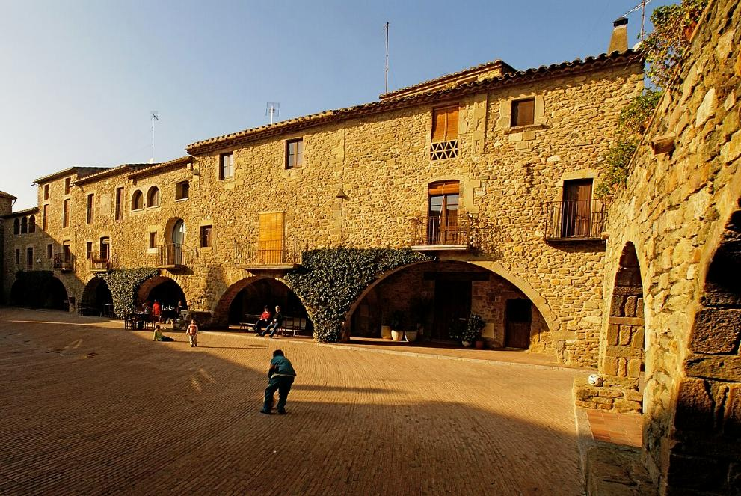
Monells.

Slide 14
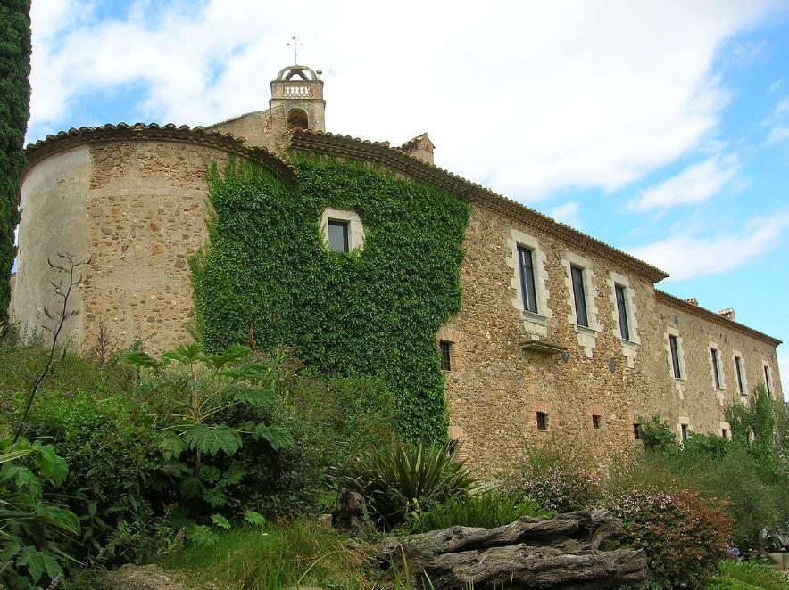
Château d’Empordà - La Bisbal d'Empordà.

Slide 15
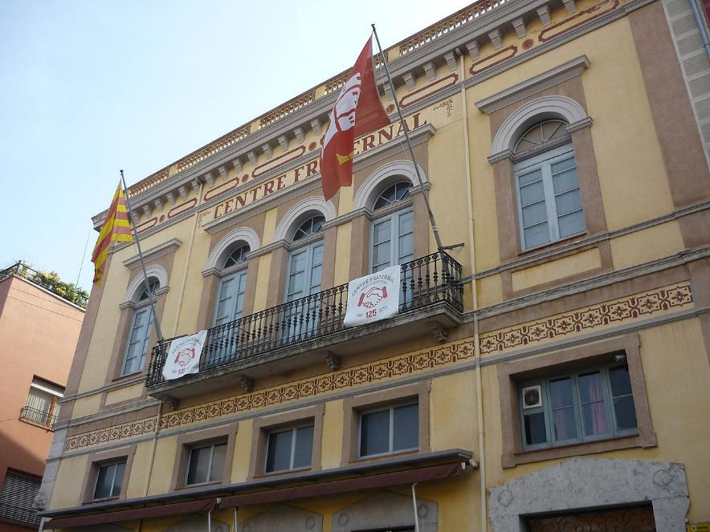
Casino de Palafrugell.

Slide 16
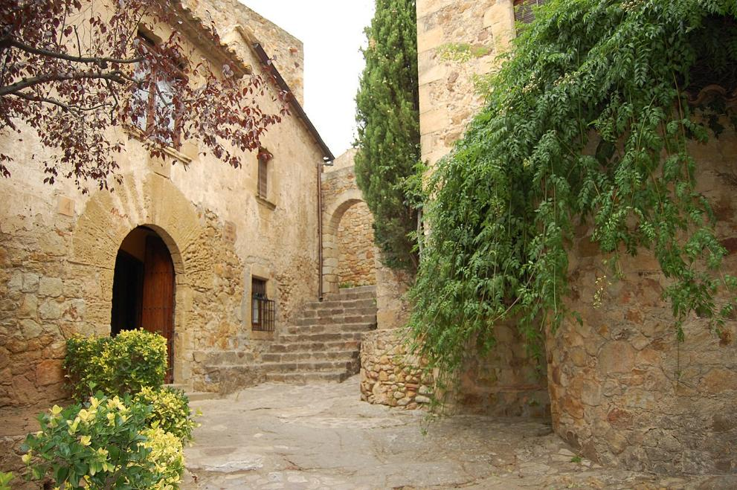
Centre médiéval de Pals.

Slide 17
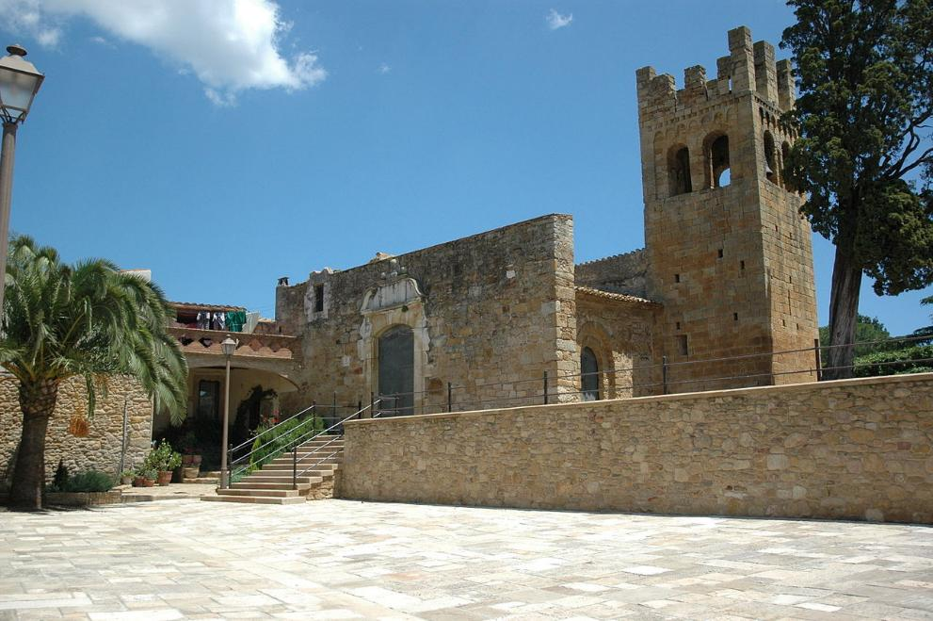
Église de Sant Esteve de Canapost

Slide 18
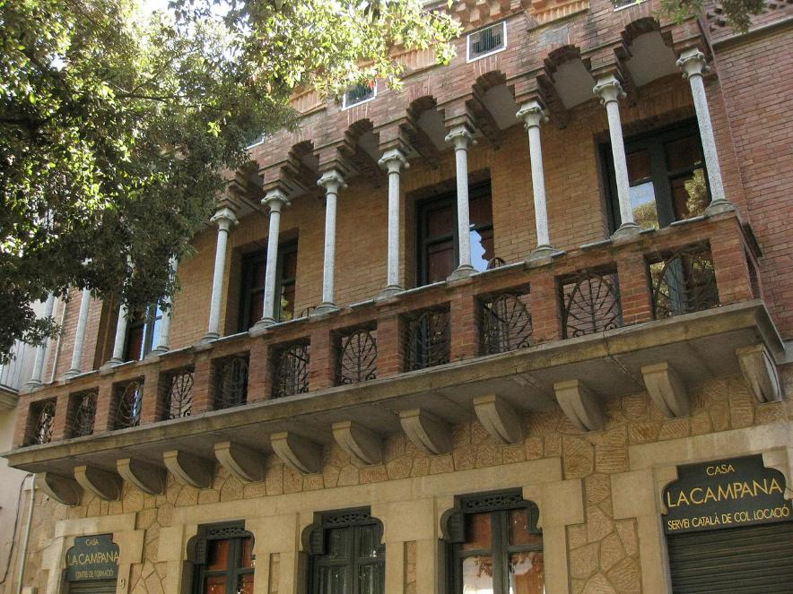
Maison La Campana

Slide 19
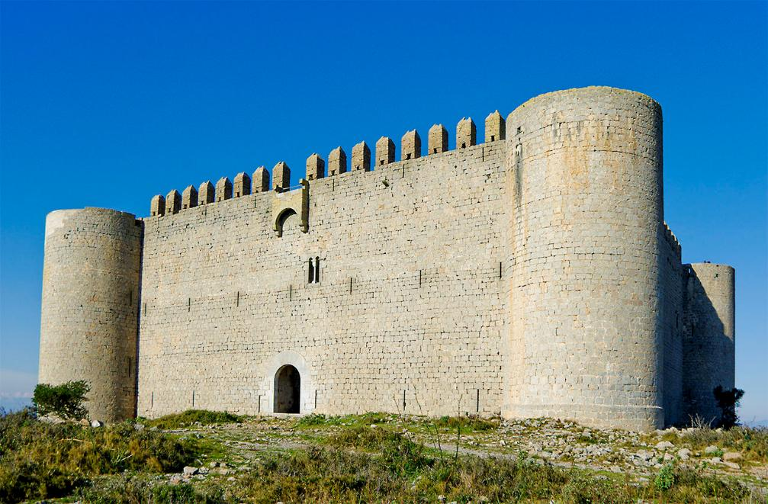
Château de Montgrí ou de Santa Caterina

Slide 20
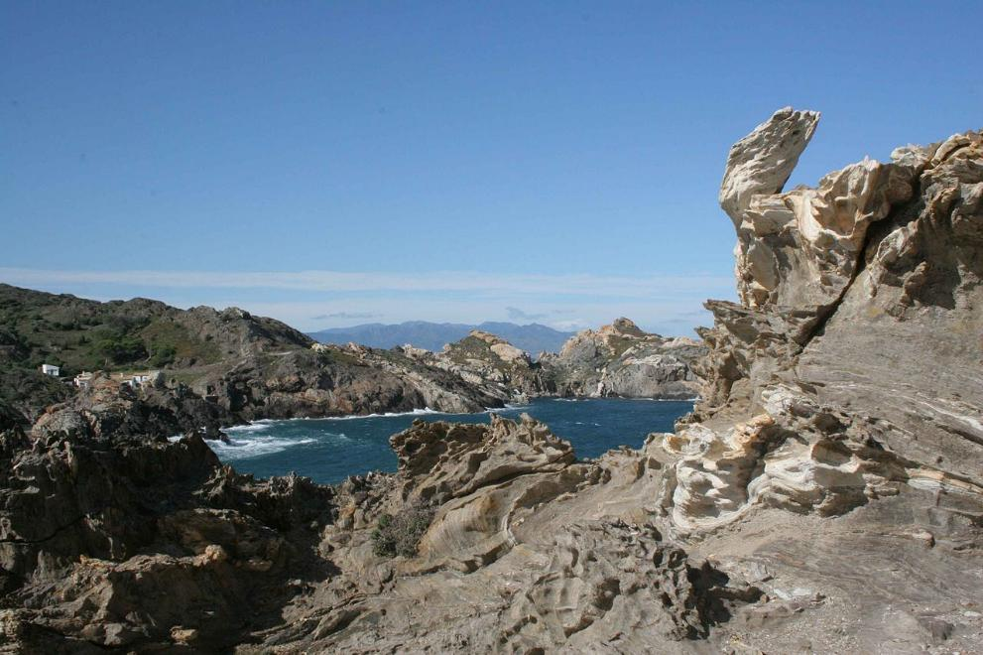
Paysage Cap de Creus

Slide 21
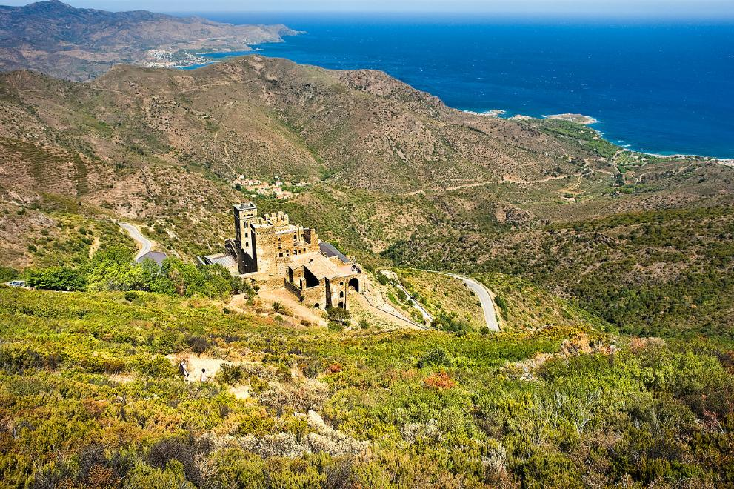
Sant Pere de Rodes.

Slide 22
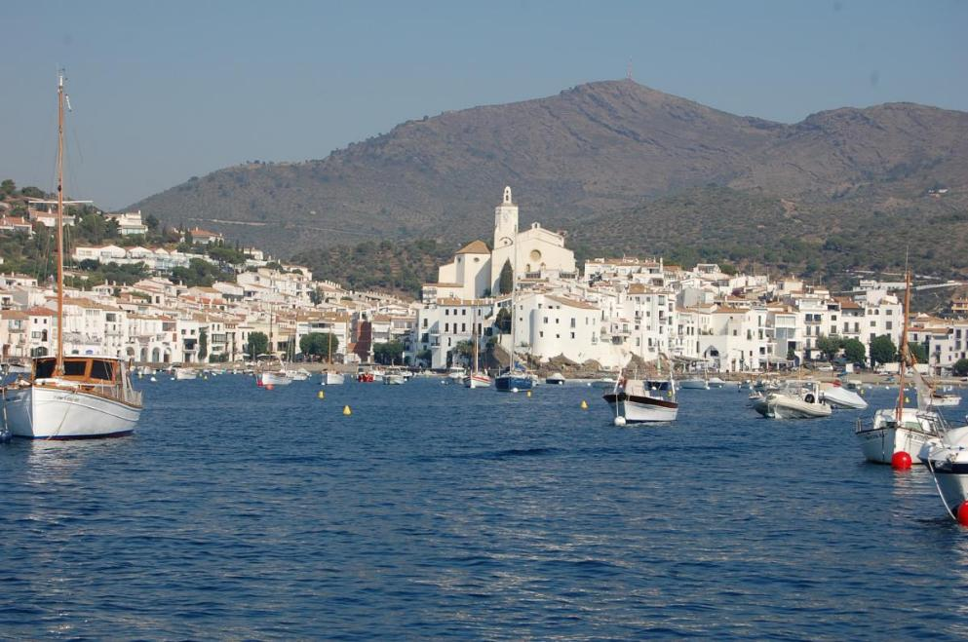
Baie de Cadaqués.

Slide 23
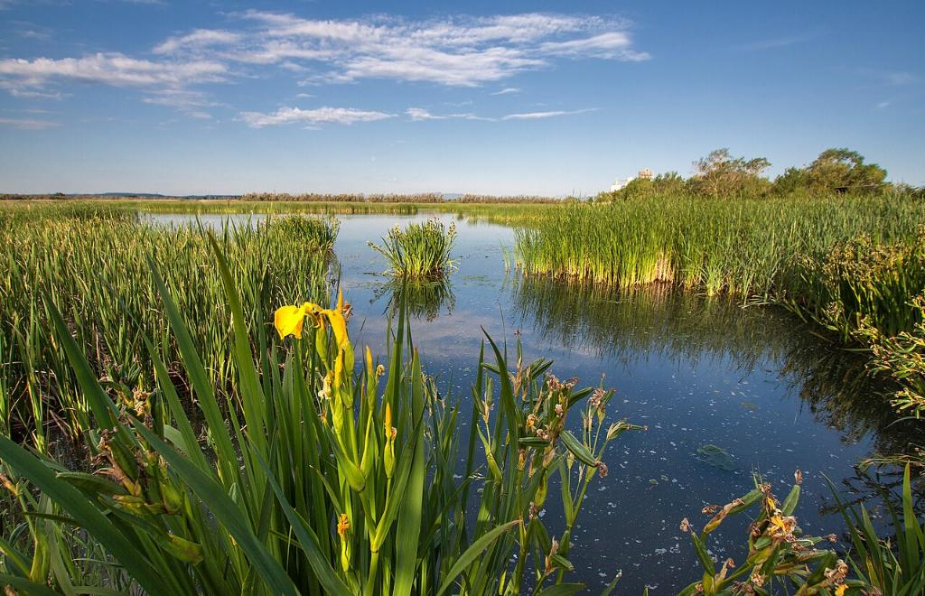
Aiguamolls de l'Empordà.

Slide 24
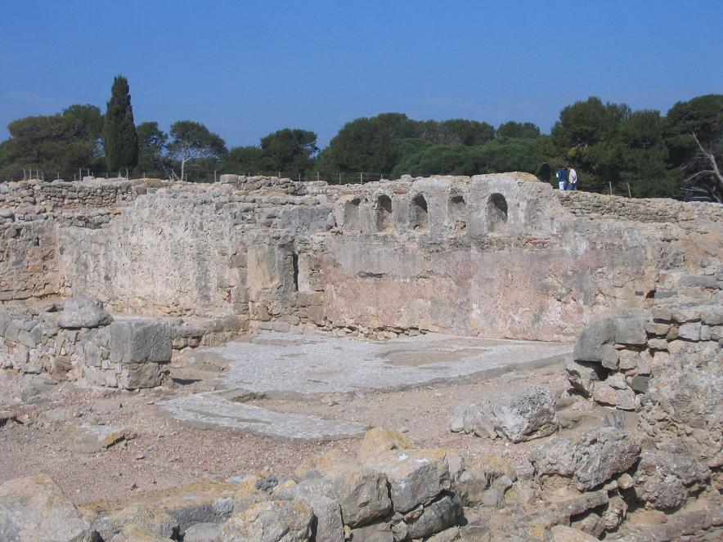
Basilique paléochrétienne - Empúries.

Slide 25
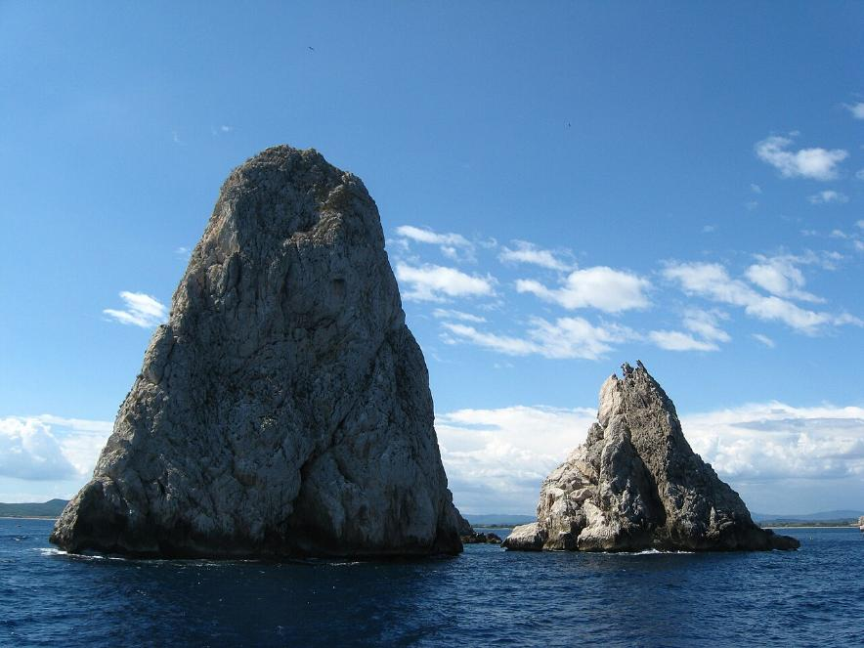
Îles Medes

Slide 26
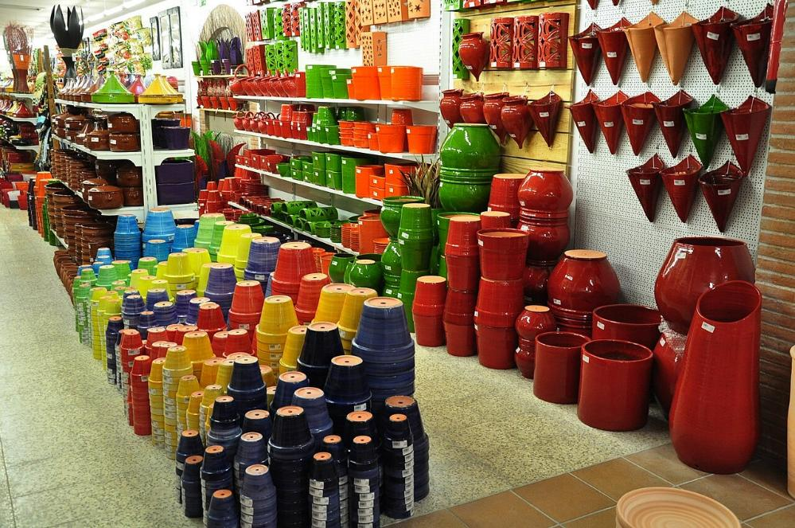
La céramique est le pilier de l'économie locale de La Bisbal d'Empordà.

Slide 27
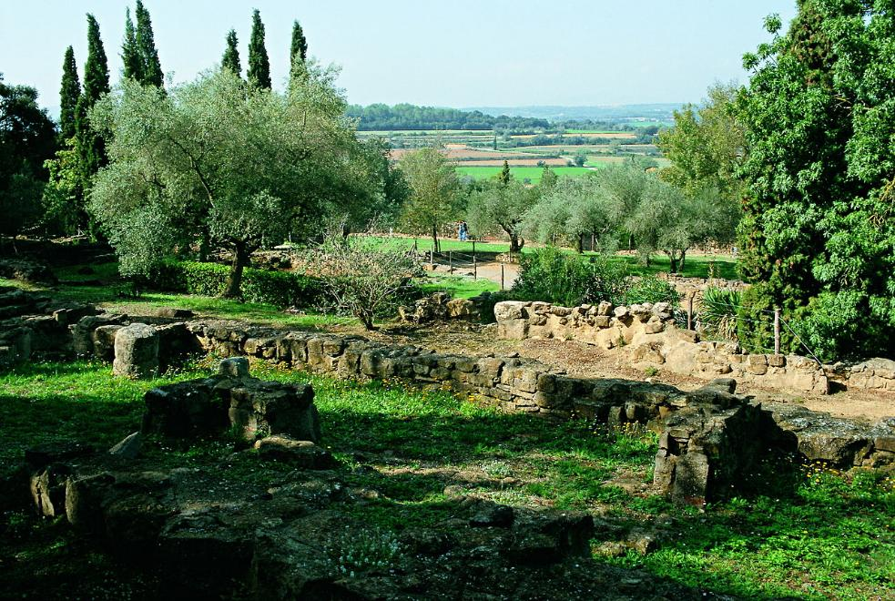
Village ibère d’Ullastret.

Slide 28
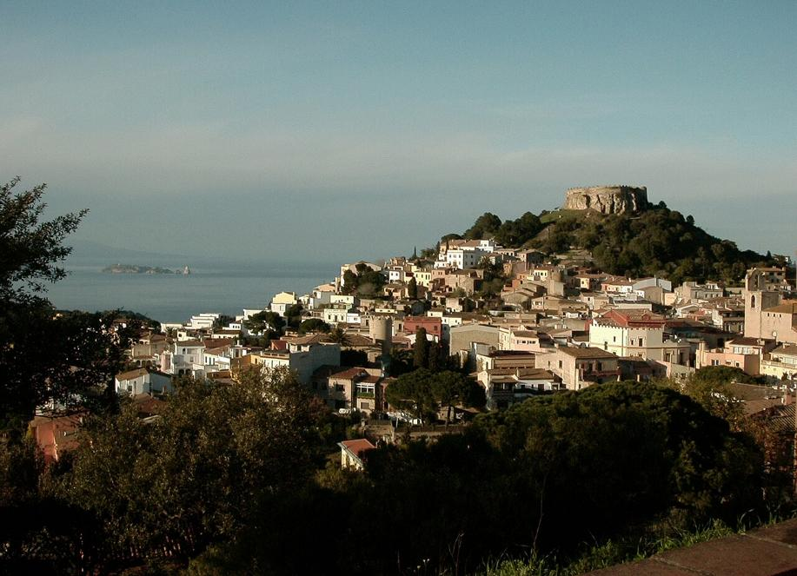
Begur

Slide 29
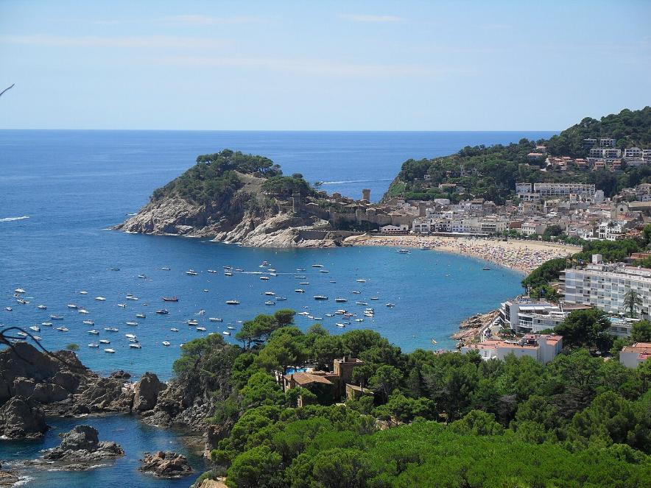
Tossa de Mar.

Slide 30
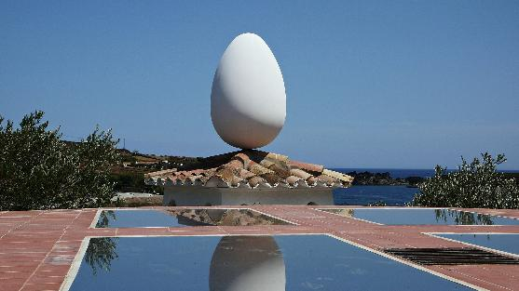
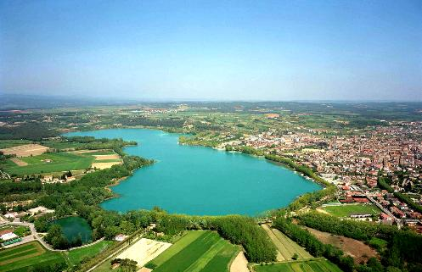
Sur Une Suggestion De JackDidier
Lorient Vous A Présenté La Costa – Brava
Espagne
Le lac de Banyoles
Maison-musée de Portlligat
Les Images Et Le Son Du Net
Daniel

